Slide 1
Н.М.Карамзин. Слово о писателе и историке. Понятие о сентиментализме. «Осень» как произведение сентиментализма

Slide 2
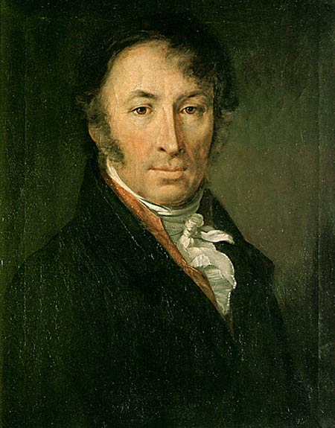
Русская история, казалось, была открыта Карамзиным, как Америка Колумбом.
А.С.Пушкин

Slide 3
Просмотр видеоролика
1. Карамзин – писатель и поэт.
2. Карамзин – историк.
3. Карамзин – реформатор русского литературного языка.

Slide 4
Новые словосочетания: нежное сердце, душевная доброта, благородный вид, похитить сердце, бледная луна.
Новые слова: личность, первоклассный, промышленность, влюбленность, рассудительность.
Заимствования: тротуар, милиция, тост, эгоист, карикатура, контролер.

Slide 5
Сентиментализм
От английского sentimental - чувствительный
XVIII

Slide 6
Классицизм | Сентиментализм
Культ разума | Культ чувства
Приоритет – общественная жизнь человека, гражданский долг | Приоритет- частная жизнь человека, сфера эмоций
Литературные нормы и правила | Нарушение литературных границ и правил

Slide 7
Основная идея – мирная, идиллическая жизнь человека на лоне природы.

Slide 8
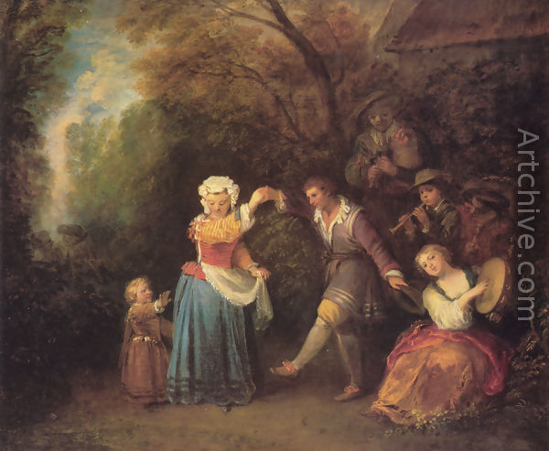
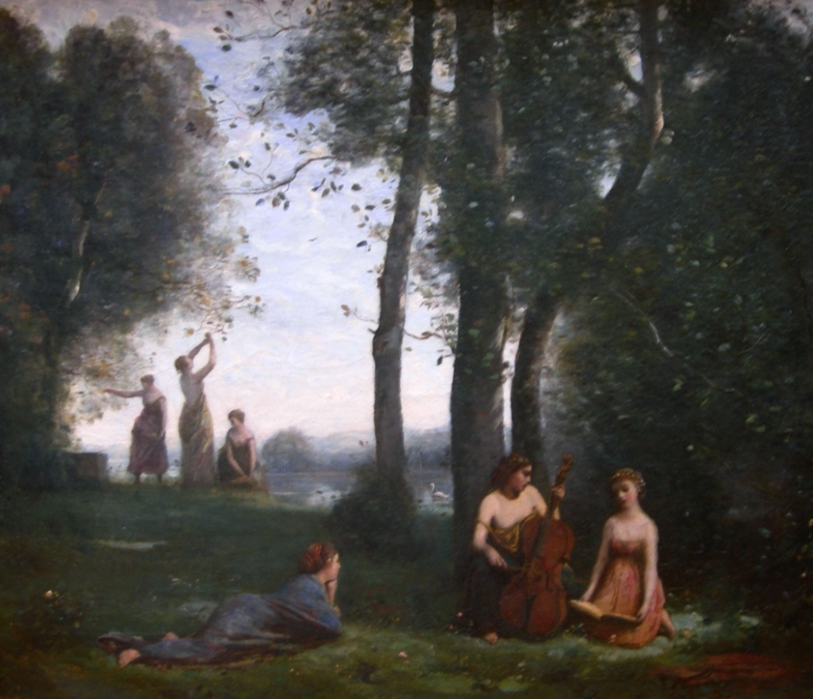
Предмет изображения
- мирная, идиллическая жизнь человека на лоне природы
Идиллия – безмятежное, мирное и гармоничное бытие.

Slide 9
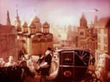
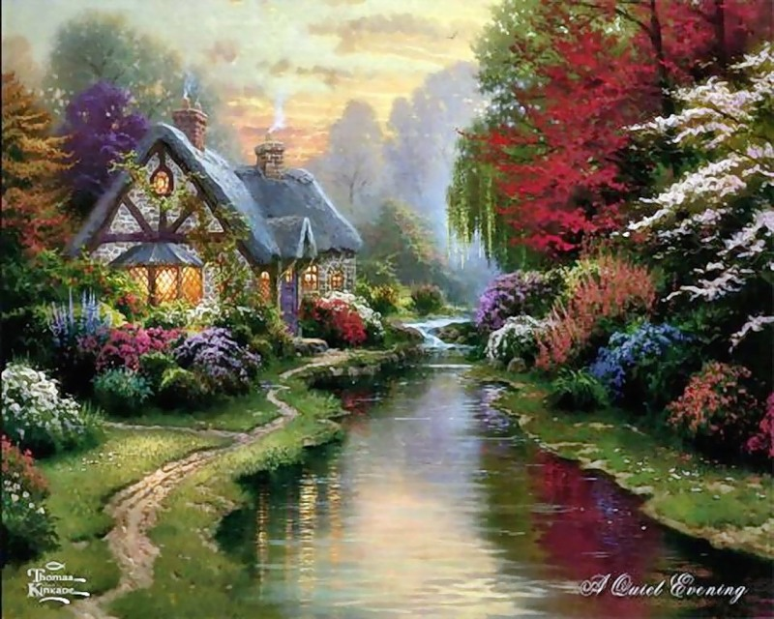
Резкое противопоставление деревни – средоточия естественной жизни, нравственной чистоты и города – символа зла, неестественной жизни, суеты, нравственной распущенности.

Slide 10
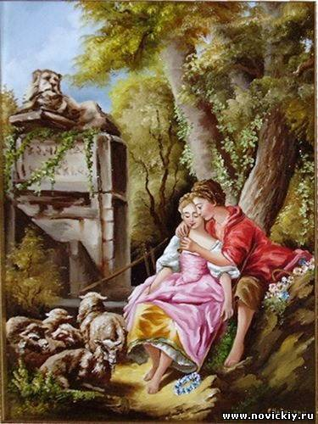
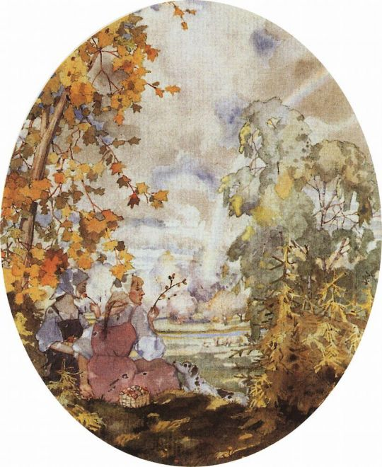
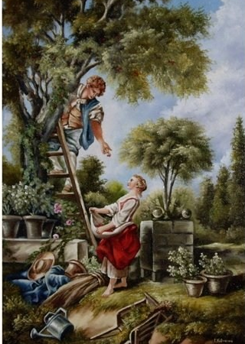
Новые герои – поселяне и поселянки, пастухи и пастушки
Идеал – естественный человек
Утверждается богатый внутренний мир представителей низших сословий

Slide 11
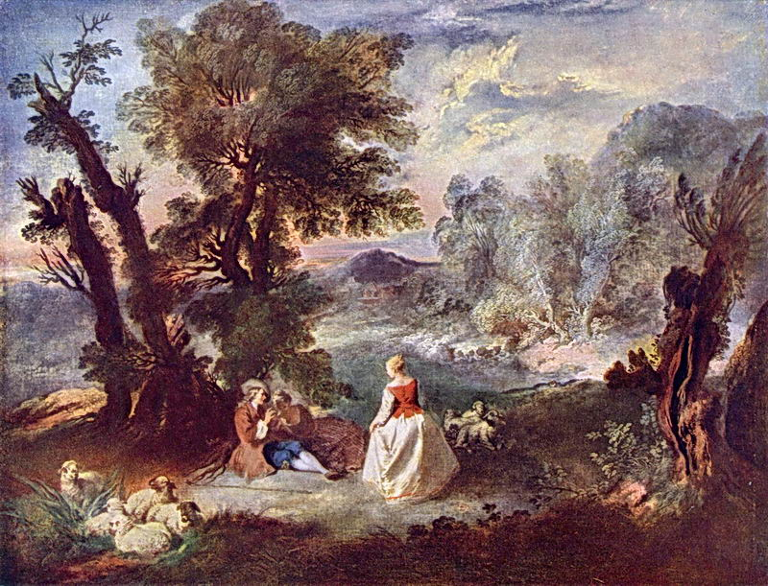
Жанры – сентиментальная повесть, путешествие, эпистолярный жанр (письма), идиллия (пастораль)- (франц. pastorate, от лат. pastoralis — пастушеский), литературные, музыкальные жанры, основанные на поэтизации мирной и простой сельской жизни.

Slide 12
Идиллия (греч. eidýllion) - одна из основных литературных форм буколической поэзии (буколики); их объединяют интерес к повседневной жизни простых людей, к интимным чувствам, природе; изображение намеренно безыскусно.
Буколика, буколическая поэзия (от греч. bukóĺos — пастух) - один из малых жанров поэзии, связанной со своим фольклорным источником — песнями пастухов. Б. как жанр определяется наличием песни, разнообразием и убедительностью раскрытых изнутри характеров, мастерством детали (особенно в пейзаже, всегда мирном и потому условном), восхвалением прелестей сельской жизни.

Slide 13
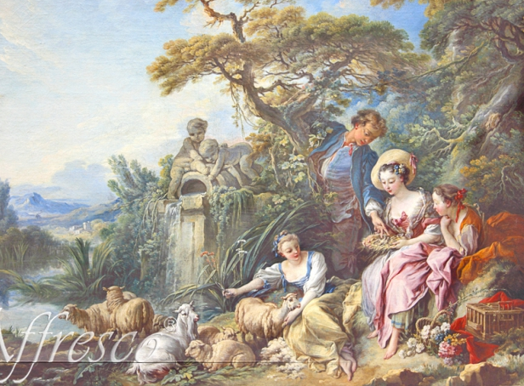

Slide 14
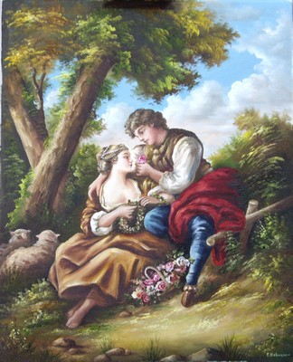
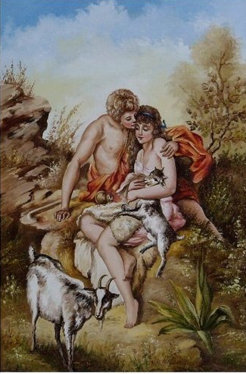

Slide 15
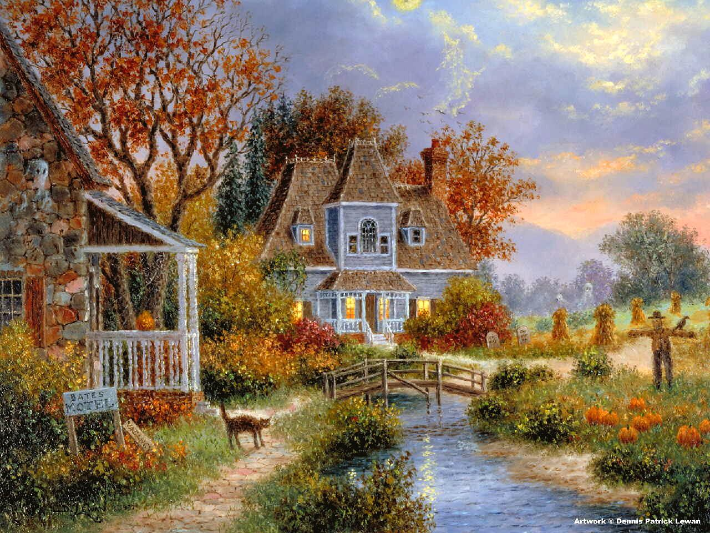

Slide 16
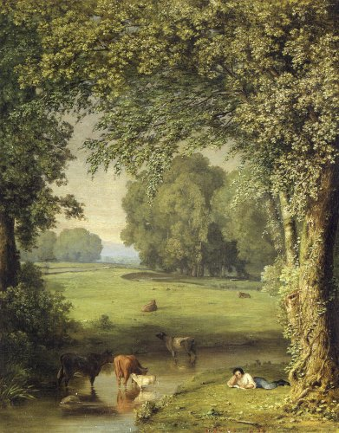
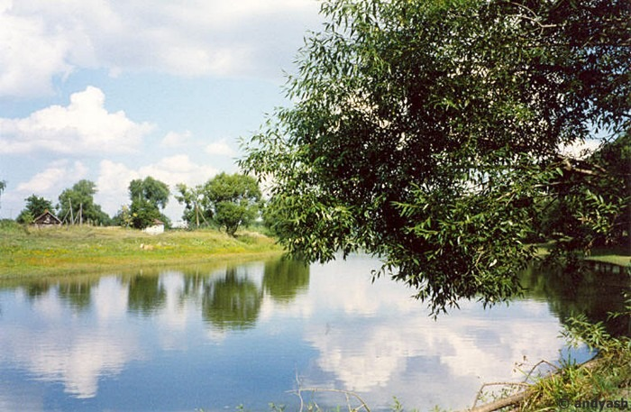
Особое внимание пейзажу
Сентиментальный, идиллический пейзаж – речка, ручейки, лужок

Slide 17
Задача автора – заставить читателя переживать, вызвать сострадание, слёзы умиления

Slide 18
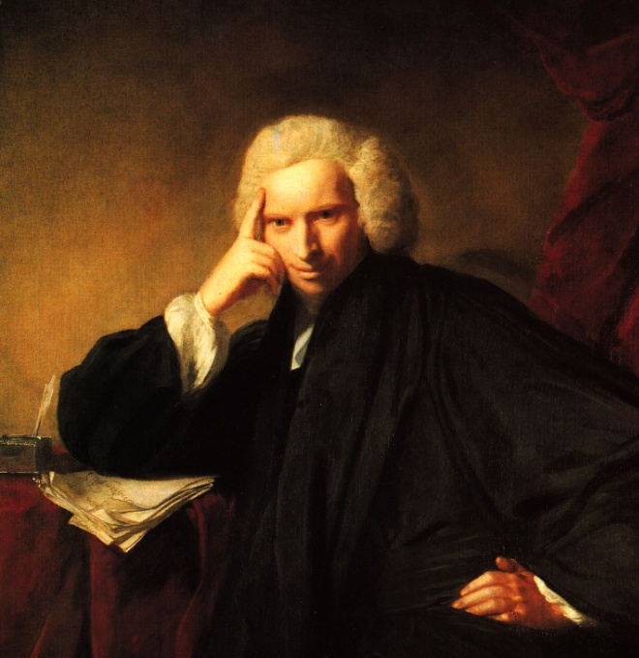
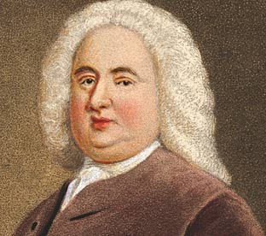
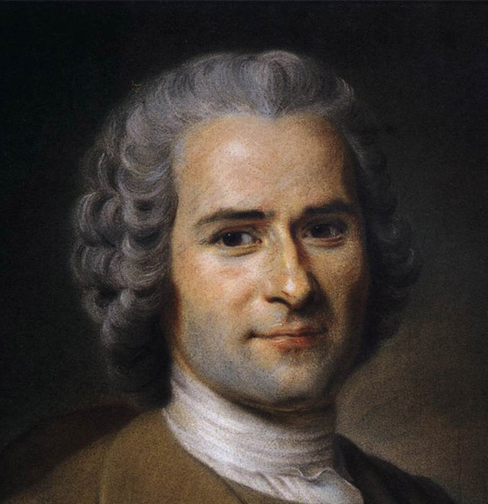
Представители
Лоренс Стерн Сэмюэл Ричардсон Жан Жак Руссо

Slide 19
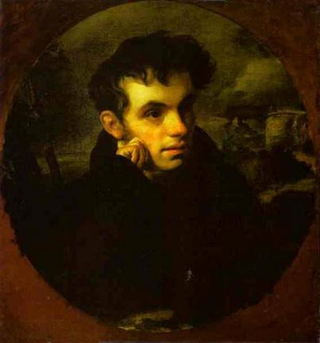
Русские сентименталисты
В.А.Жуковский Н.М.Карамзин

Slide 20
Язык произведений
Эмоциональный
Изящный
Выразительный, образный

Slide 21
Идеи сентиментализма
Нравственное равенство людей
Идеалы естественности и простоты
Идея органической связи с природой

Slide 22


Жанры
Дневники
Путевые заметки
Письма
Мемуары
Элегические послания
Повести
Романы

Slide 23
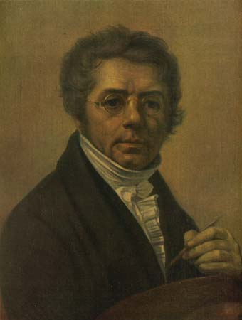
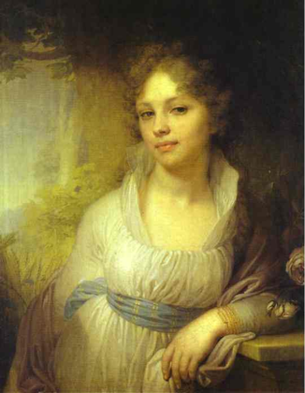
Боровиковский «Портрет Лопухиной»
Что является фоном?
Каков смысл этого фона?
Что выражают глаза, губы, поворот головы героини?
Какие черты присущи этой женщине?
Как одета Лопухина?
Какие краски преобладают в портрете?
Почему именно эти тона использует художник?

Slide 24
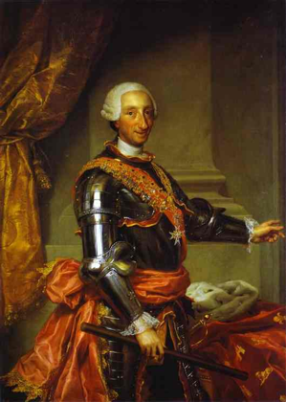
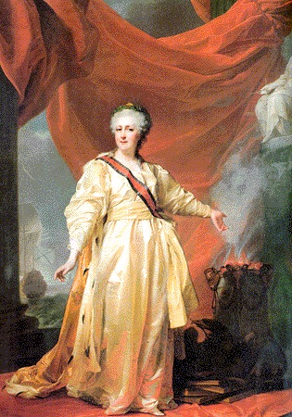
Чем этот портрет отличается от портретов эпохи классицизма?

Slide 25
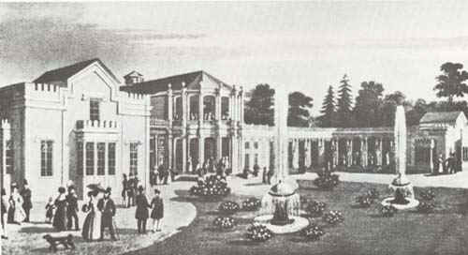
Сентиментализм в парковом искусстве
Нарядность дворца и «больших кругов» в парке со статуями Правосудия и Мира не подавляют величием, а создают ощущение свободы и гармонии

Slide 26
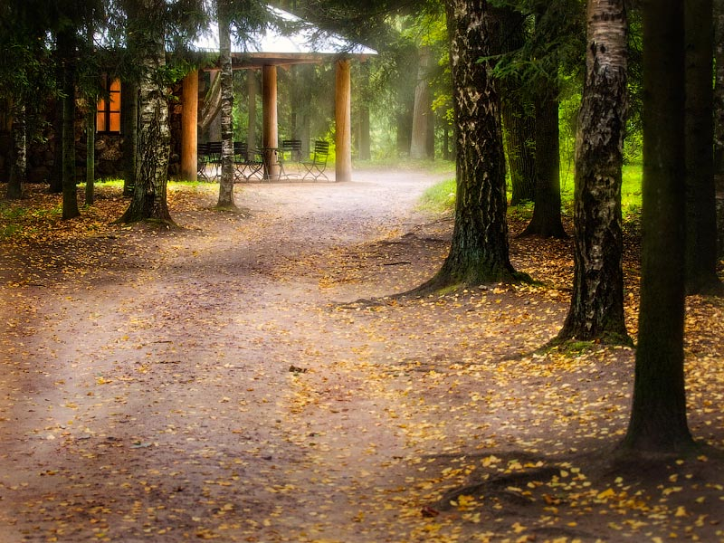
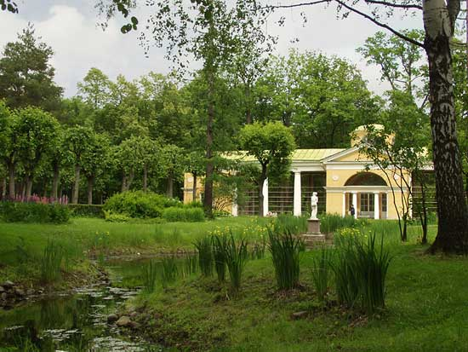
«Молочня» построена в стиле швейцарской хижины из валунов. Колокол над «Молочней» приглашал в назначенный час к питию молока, а рядом на лугу паслись коровы и овцы.
Для чего?

Slide 27
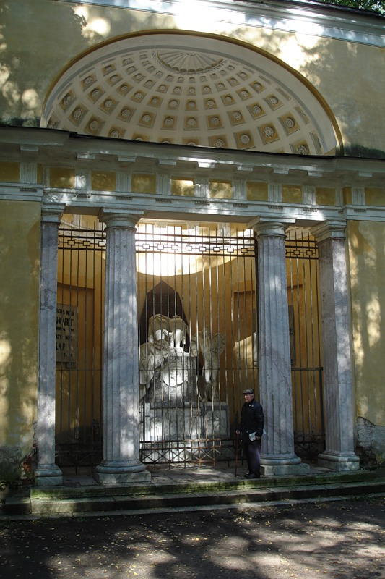
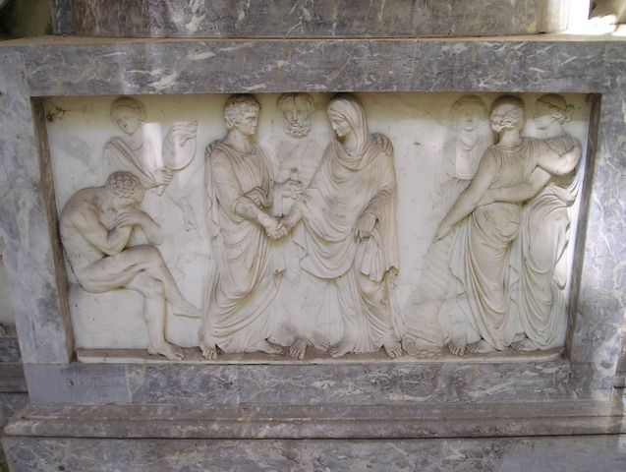
Дети Марии Фёдоровны (жены Павла Первого) с лопаточками и граблями возделывали огород. В парке был «Памятник родителям». Семейные связи и идеи воспитания были святы во времена сентиментализма.

Slide 28
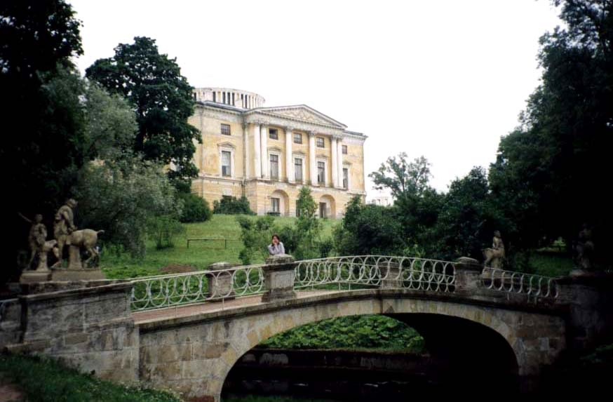
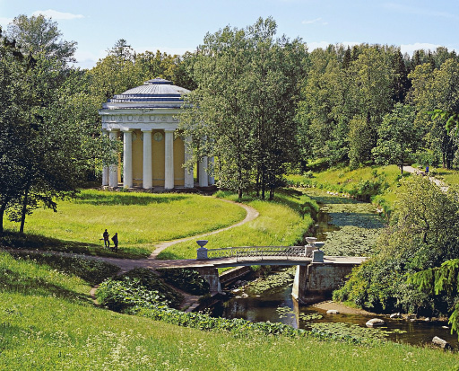
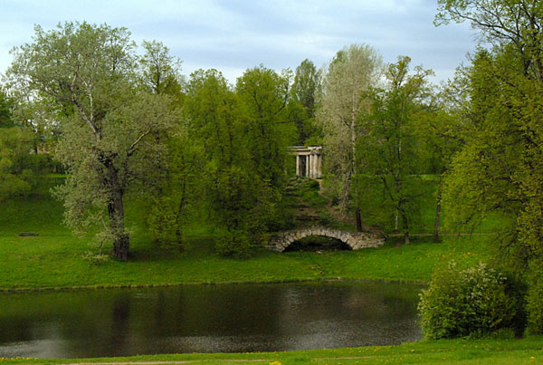
В Павловском создано на редкость органичное сочетание природы и искусства. Здесь нет противоречия между природой, зданиями, статуями.
Парк кажется импровизацией самой природы, но он рукотворен.

Slide 29
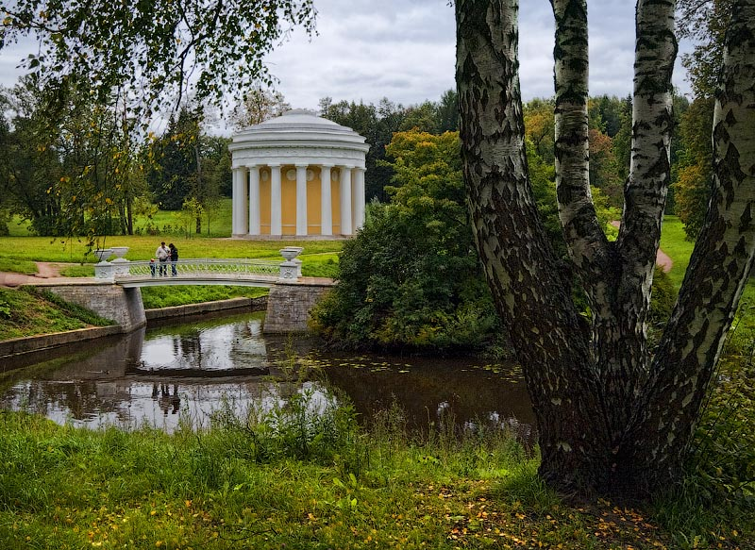
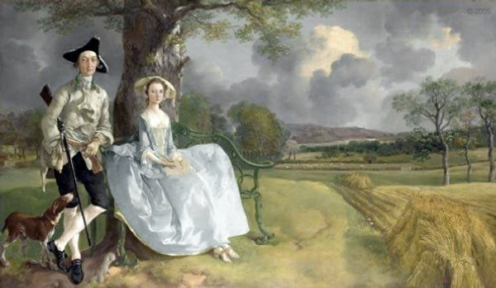
Нежные чувства преданности и дружбы были символически увековечены и в другом сооружении парка – «Храме Дружбы».

Slide 30
Черты сентиментализма
уход от прямолинейности классицизма в обрисовке характеров и их оценке;
подчеркнутая субъективность подхода к миру;
культ чувства;
культ природы;
культ врожденной нравственной чистоты, неиспорченности, естественности;
утверждение богатого духовного мира представителей низших сословий.

Slide 31
Особенности русского сентиментализма
сильная дидактическая установка;
выраженный просветительский характер;
активное совершенствование литературного языка посредством введения в него разговорных форм.

Slide 32
Чтение и анализ стихотворения «Осень»
- Какие чувства вызывает стихотворение?
- В чем его смысл?
- С чем сравнивается природа в стихотворении?
- Как вы думаете, что автор хотел сказать этим стихотворением?

Slide 33
Домашнее задание
Выучить лекцию.
Прочитать повесть Н. М. Карамзина «Бедная Лиза».
Найти в произведении черты сентиментализма и выписать в тетрадь.

